Slide 1
Nivel de decisión en el senado
Antonio Linares Sancho

Slide 2
Pregunta
Tomo los porcentajes de votos por departamento de los tres partidos más populares en el país
Defino x = porcentaje de votos a favor de partido ganador entre los tres – suma de porcentaje de votos a favor de los dos partidos siguientes
Si x > 0, y = 1 (Decidido). De lo contrario, y = 0 (Reñido)
Pregunta: ¿ Se puede esperar que las elecciones a senado actuales sean igual de decididas que las elecciones pasadas ?
El interesado en conocer la respuesta es Antonio Linares Sancho (yo)
El análisis se hará con datos de 32 departamentos

Slide 3
Datos
Se extrajeron los siguientes datos por departamento en los años 2018 y 2022:
Porcentaje de votos a favor de los tres partidos más populares en el país en 2018 → X_18 y X_22
X_18, X_22 → Matriz 32 x 3, cada columna corresponde a un partido y cada fila a un departamento
Datos 2022 obtenidos de https://resultados.registraduria.gov.co/senado/0/colombia
Datos 2018 obtenidos de https://elecciones.registraduria.gov.co:81/elec20180311/resultados/99SE/BXXXX/DSE99999.htm

Slide 4
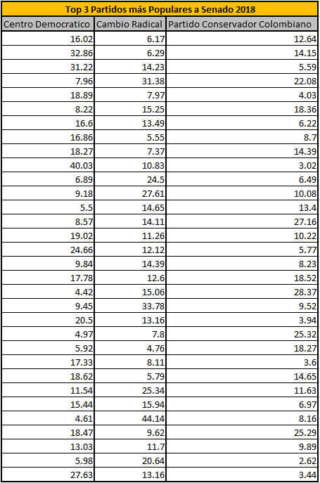
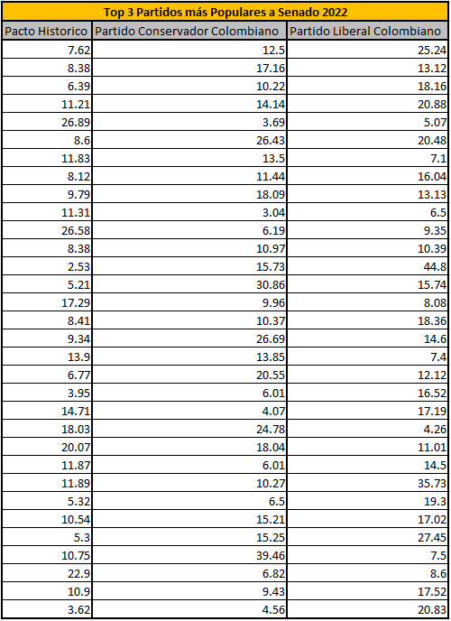

Slide 5
análisis
Sea Y_18 un vector de valores binarios tal que:
Y_18 = 1 si x > 0
Y_18 = 0 si x <= 0
modelo predictor con sklearn.linear_model.LogisticRegression().fit(X,Y).predict(X)
Se evalúa el modelo con Y_22 y se analizan los respectivos valores de Precision y Recall

Slide 6


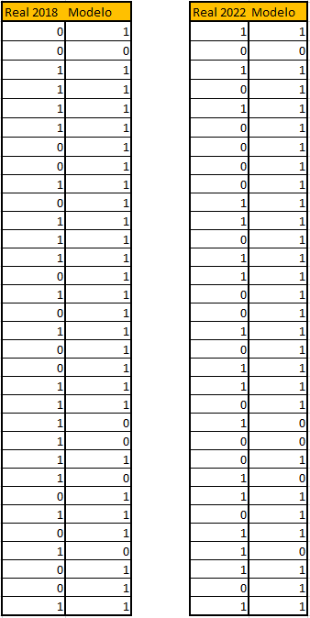
Modelo

Slide 7

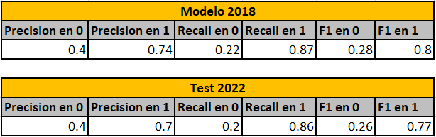
Resultados
Se observa que el test con los datos del 2022 sigue el modelo de manera similar a los datos del 2018
Sí se puede esperar que las elecciones al senado sean igual de decididas a las elecciones pasadas

